Slide 1
This
“this很重要”
–柴kefu斯基

Slide 2

大纲
this的指向
call、apply
实际应用

Slide 3
this的指向
作为对象的方法调用
作为普通函数调用
作为构造器调用

Slide 4
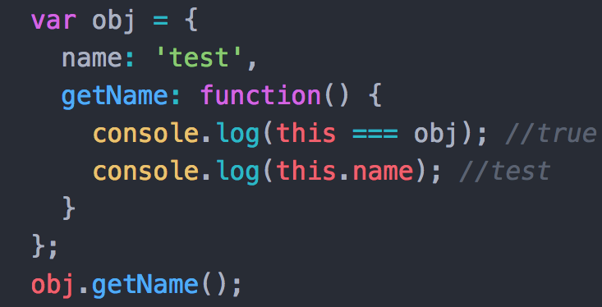
作为对象的方法调用
this指向方法所属的对象

Slide 5
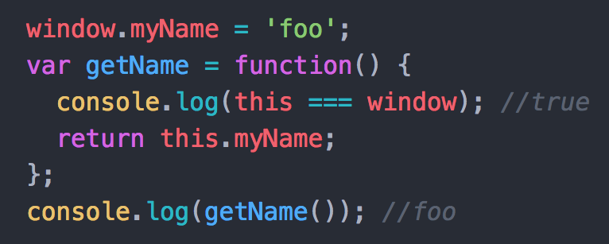
作为普通函数调用
this总指向全局对象,在浏览器里面的全局对象是window

Slide 6
作为构造器调用
大部分JavaScript函数都可以当作构造器使用
当用new运算符调用函数时，该函数总会返回一个对象
通常情况下，构造器里的this就指向返回的这个对象

Slide 7
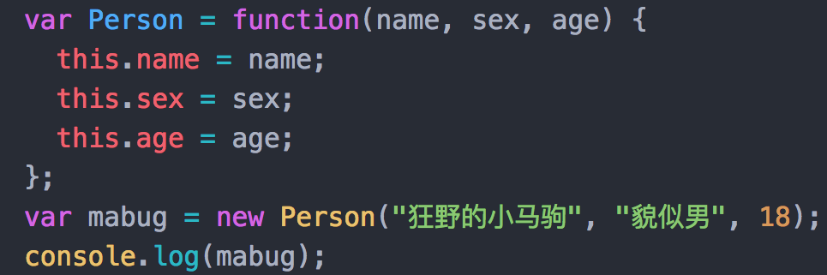
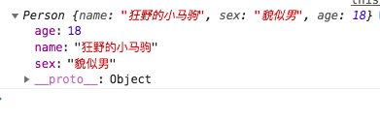
作为构造器调用

Slide 8
作为构造器调用
如果构造器显式地返回了一个object类型的对象，那么此次运算结果最终会返回这个对象，而不是我们之前期待的this

Slide 9
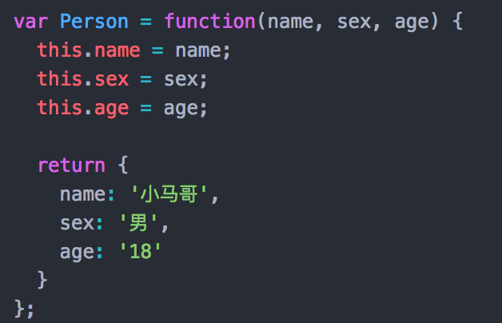
作为构造器调用

Slide 10

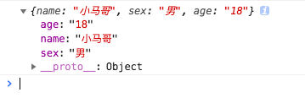
作为构造器调用

Slide 11


call、apply
Call
apply

Slide 12
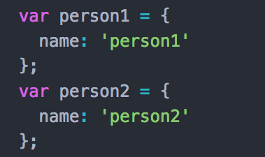
call、apply
定义两个对象

Slide 13
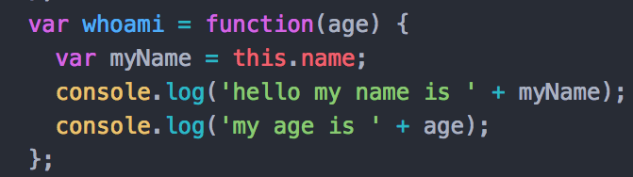
call、apply
定义一个whoami方法,用于显示对象信息

Slide 14

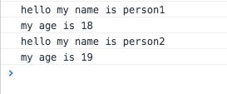
call、apply
调用call方法

Slide 15
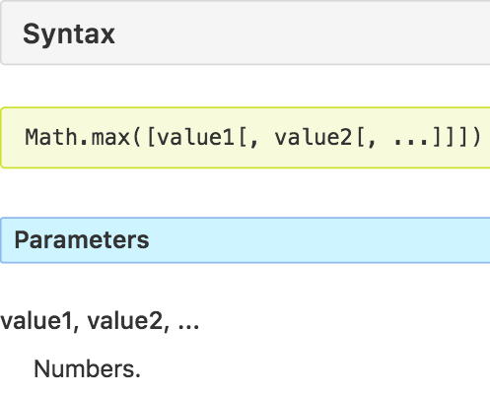
Math.max

Slide 16

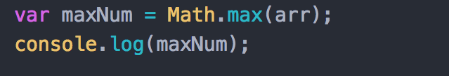

Math.max
怎样找出一个数组内的最大值?

Slide 17


Math.max
以下是正确的姿势->

Slide 18
实际应用
Function.bind的简单实现
怎样操作arguments
在事件中调用函数

Slide 19
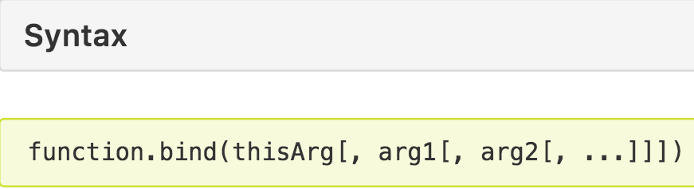
Function.bind
大部分高级浏览器都实现了这个方法:

Slide 20
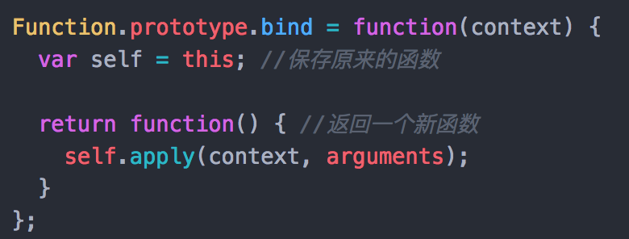
Function.bind
实现的源码:

Slide 21
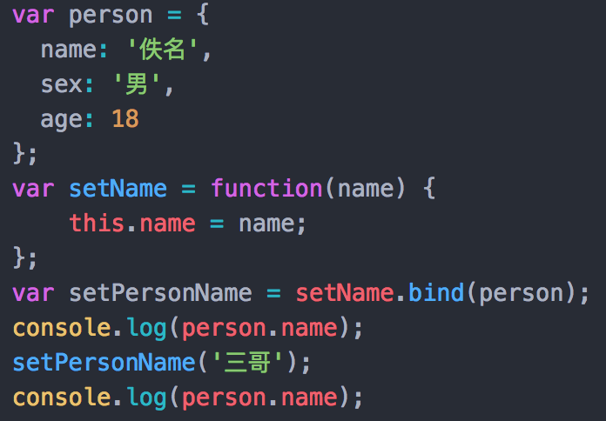

Function.bind
示例:

Slide 22
怎样操作arguments
这货是啥?
是一个Array-like object,用来对应传递给函数的参数,比如fun(a,b,c) arguments[0]对应第一个参数 a, arguments[1]对应第二个参数b…

Slide 23
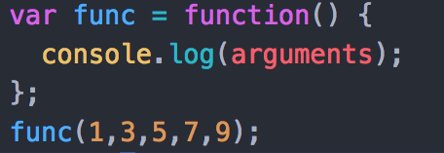
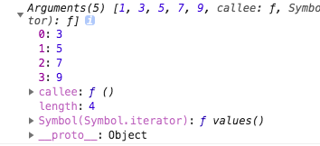
怎样操作arguments
因为是类数组,所以没有数组的方法,需要借用数组的方法

Slide 24
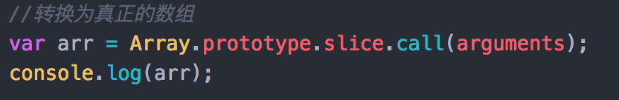
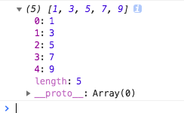
怎样操作arguments
转换为真正的数组

Slide 25
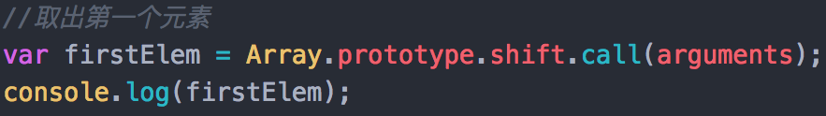
怎样操作arguments
取出第一个元素

Slide 26
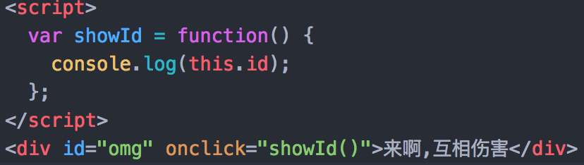

在事件中调用函数
下面是一个展示元素id的例子:

Slide 27
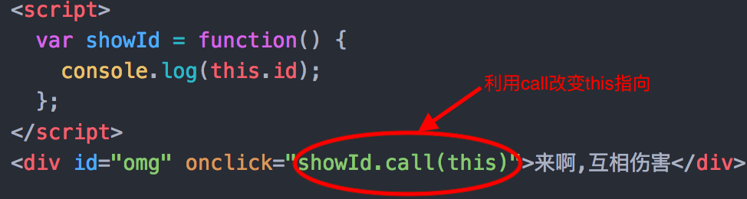

在事件中调用函数
改进一下:

Slide 28



